Slide 1
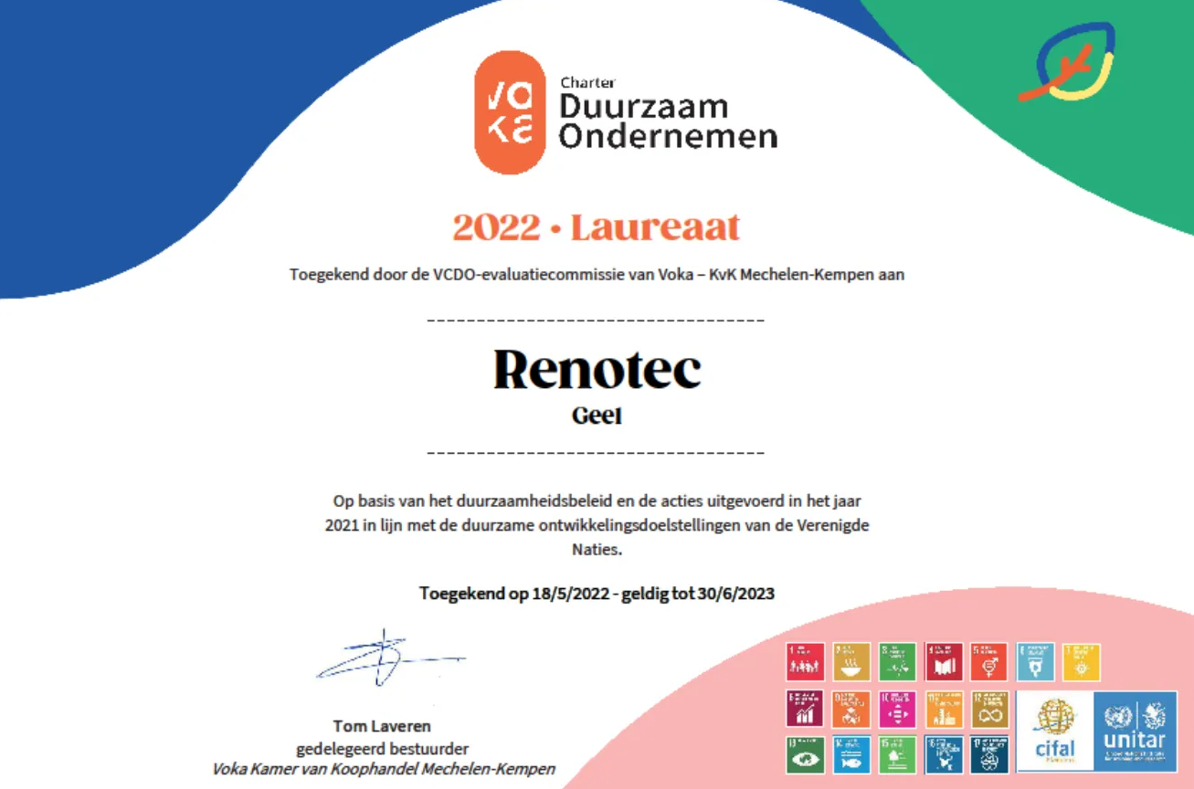
CO2-PRESTATIELADDER – VOKA CHARTER DUURZAAM ONDERNEMEN 2021 - 2022

Slide 2
CO2-Prestatieladder – voka charter duurzaam ondernemen
Actiepunten VOKA Charter Duurzaam Ondernemen 2021-2022 werden succesvol afgerond!

Slide 3
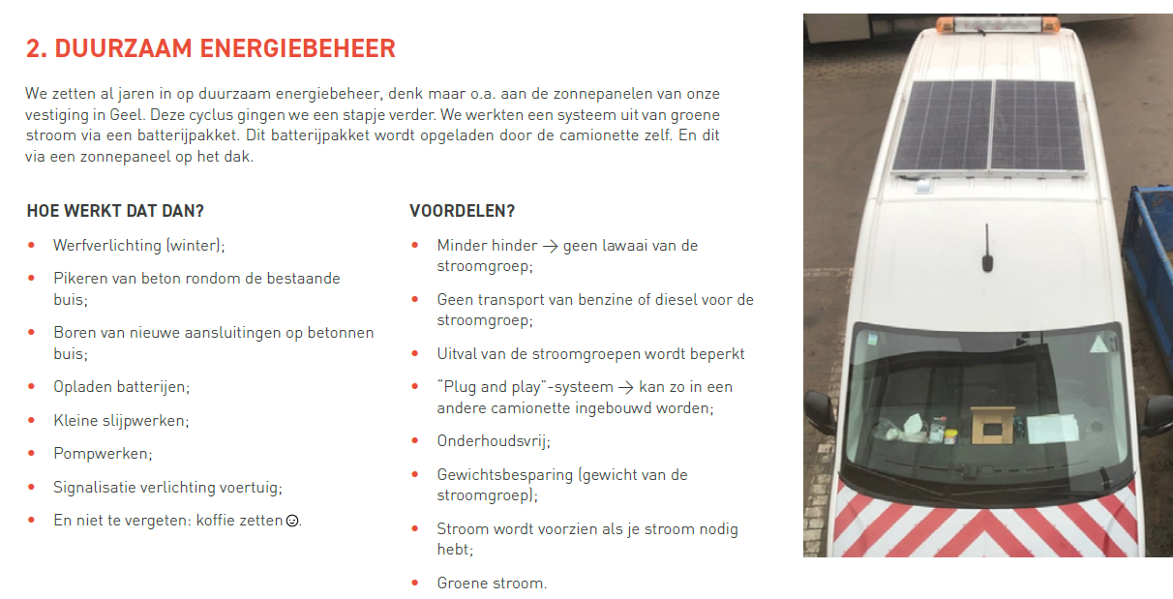
CO2-Prestatieladder – voka charter duurzaam ondernemen
Actiepunten VOKA Charter Duurzaam Ondernemen 2021-2022 werden succesvol afgerond!

Slide 4
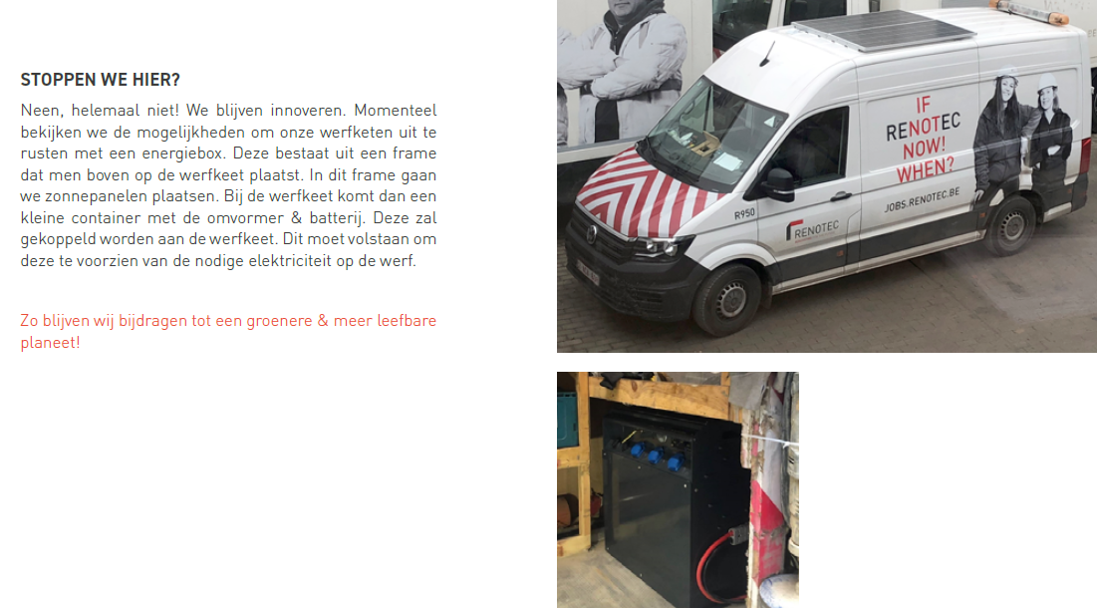
CO2-Prestatieladder – voka charter duurzaam ondernemen
Actiepunten VOKA Charter Duurzaam Ondernemen 2021-2022 werden succesvol afgerond!

Slide 5
CO2-Prestatieladder – voka charter duurzaam ondernemen
Actiepunten VOKA Charter Duurzaam Ondernemen 2021-2022 werden succesvol afgerond!

Slide 6
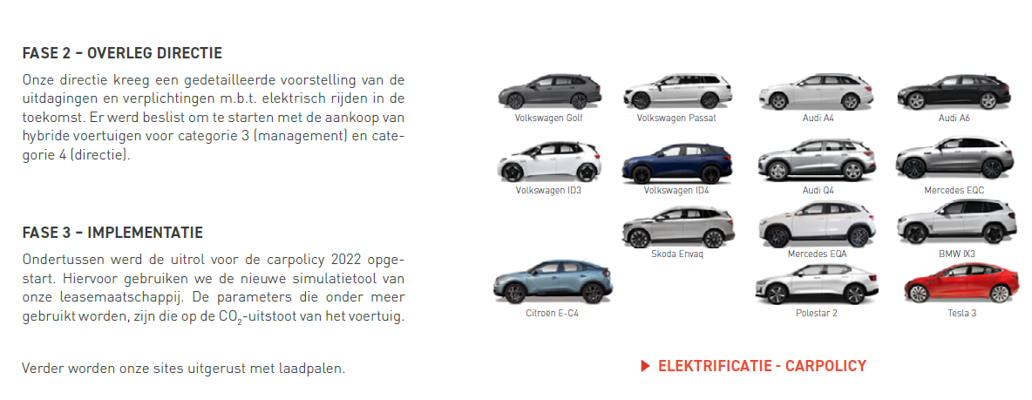
CO2-Prestatieladder – voka charter duurzaam ondernemen
Actiepunten VOKA Charter Duurzaam Ondernemen 2021-2022 werden succesvol afgerond!

Slide 7
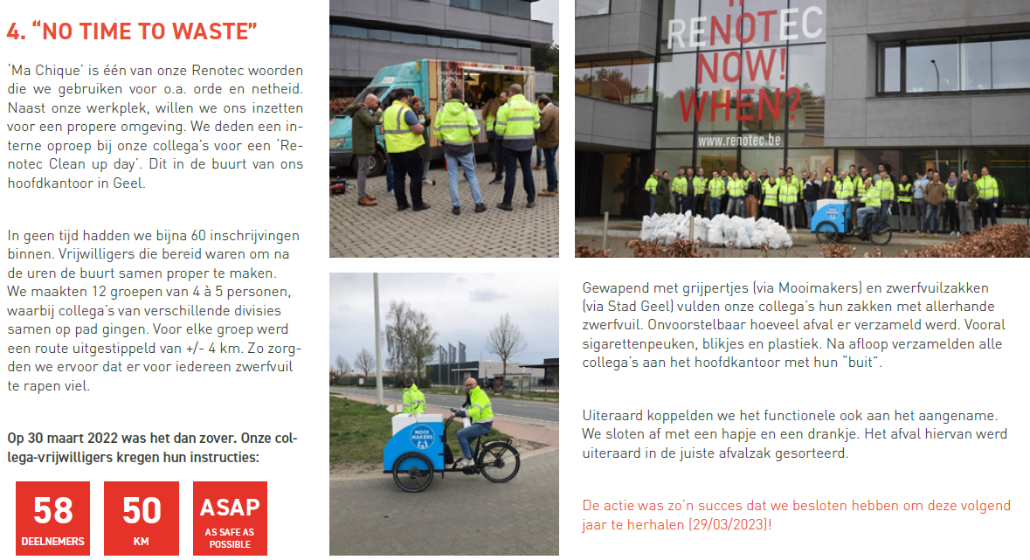
CO2-Prestatieladder – voka charter duurzaam ondernemen
Actiepunten VOKA Charter Duurzaam Ondernemen 2021-2022 werden succesvol afgerond!

Slide 8
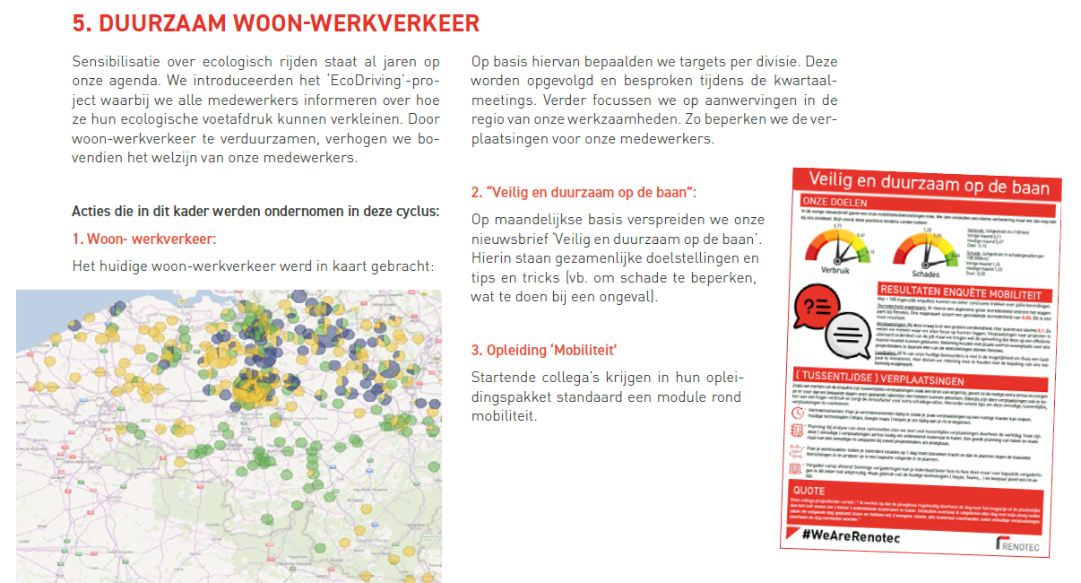
CO2-Prestatieladder – voka charter duurzaam ondernemen
Actiepunten VOKA Charter Duurzaam Ondernemen 2021-2022 werden succesvol afgerond!

Slide 9
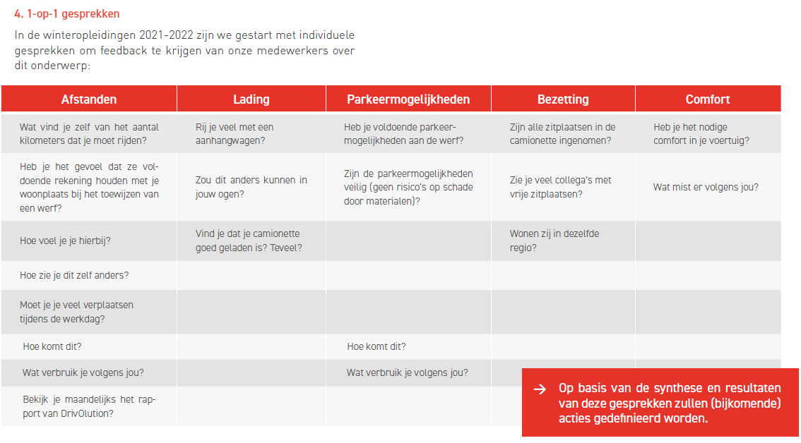
CO2-Prestatieladder – voka charter duurzaam ondernemen
Actiepunten VOKA Charter Duurzaam Ondernemen 2021-2022 werden succesvol afgerond!

Slide 10
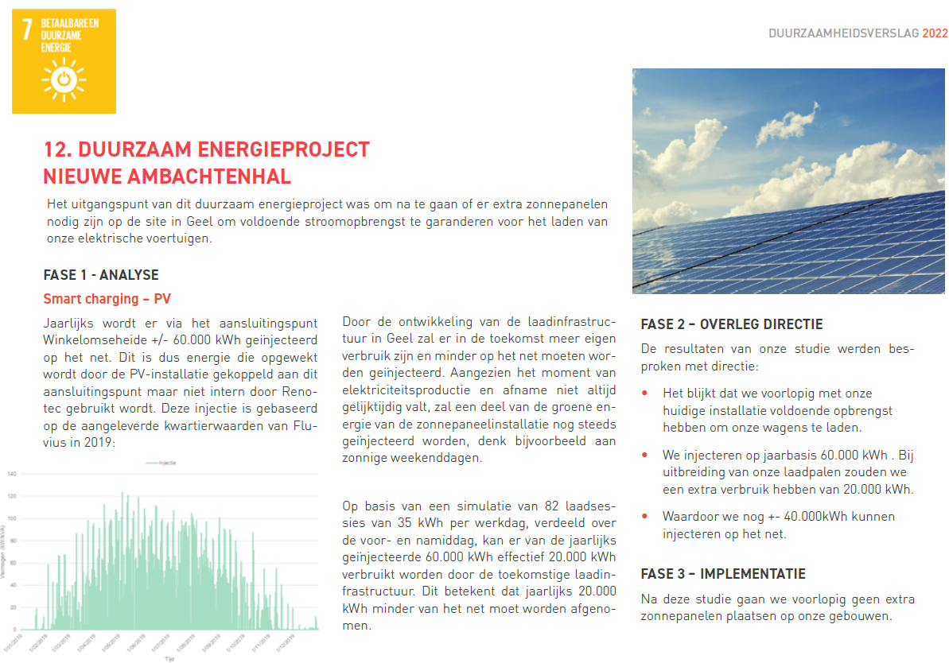
CO2-Prestatieladder – voka charter duurzaam ondernemen
Actiepunten VOKA Charter Duurzaam Ondernemen 2021-2022 werden succesvol afgerond!

Slide 11
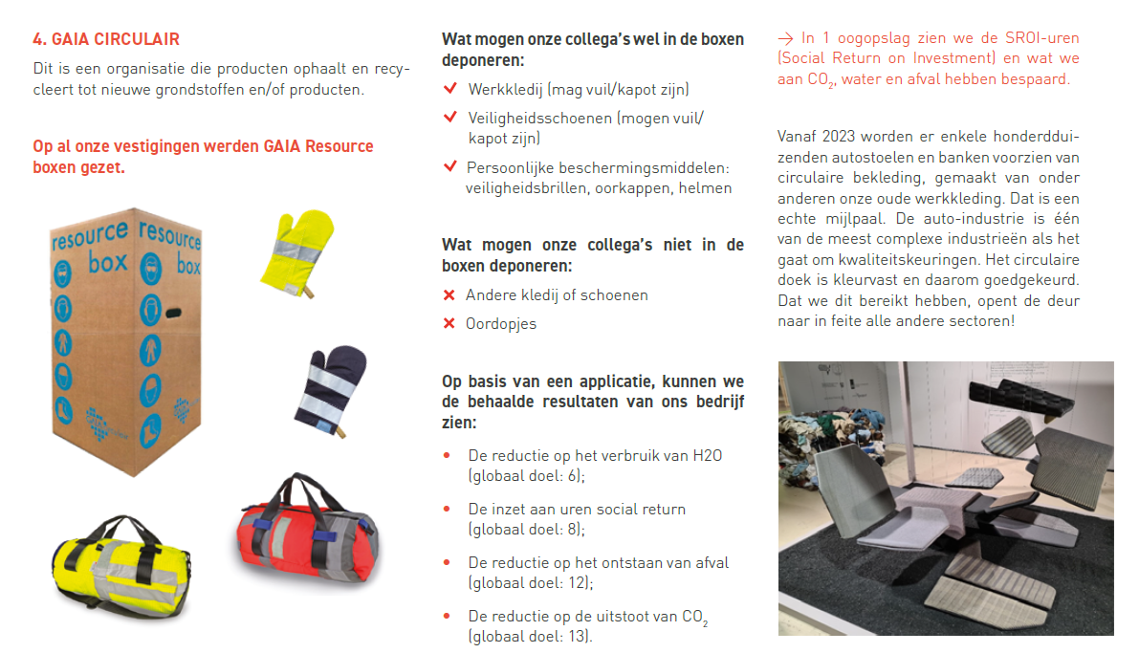
CO2-Prestatieladder – voka charter duurzaam ondernemen
Actiepunten VOKA Charter Duurzaam Ondernemen 2021-2022 werden succesvol afgerond!

Slide 12
CO2-Prestatieladder – voka charter duurzaam ondernemen
Actiepunten VOKA Charter Duurzaam Ondernemen 2021-2022 werden succesvol afgerond!
Renotec heeft voor Layher stellingmateriaal gekozen omdat deze al 35 jaar uitwisselbaar zijn.
Hierdoor moeten we geen oud stellingmateriaal weggooien.
Vervormd stellingmateriaal werd vroeger weggegooid. Na overleg met Layher houden we deze nu bij.
2 maal per jaar komt Layher met een vormbank naar Geel. Met deze vormbank kunnen we ons vervormd stellingmateriaal
terug rechten en opnieuw gebruiken.
Met een raming van 120 staanders per jaar komen we uit bij een besparing van 1800 kg schroot op jaarbasis.

Slide 13
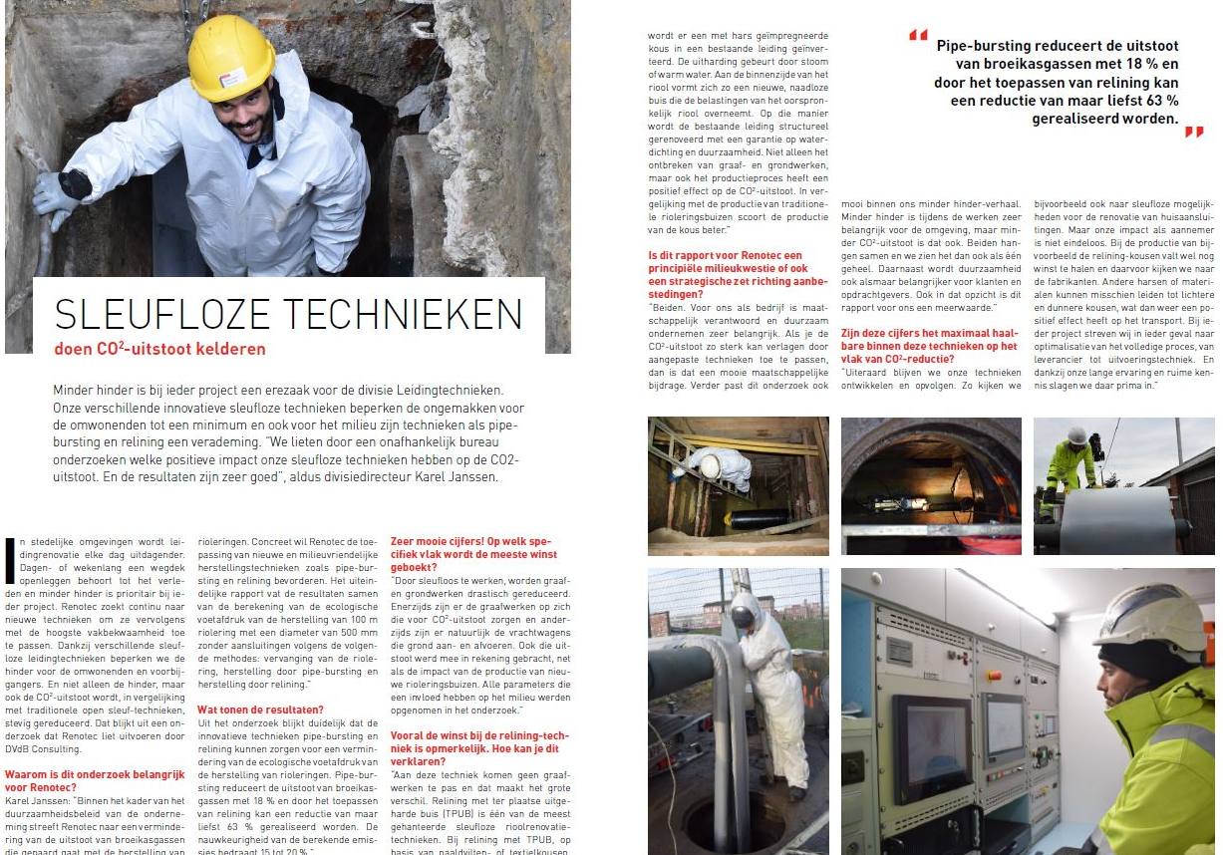
CO2-Prestatieladder – innovatieve technieken voor herstel van riolering

